Slide 1
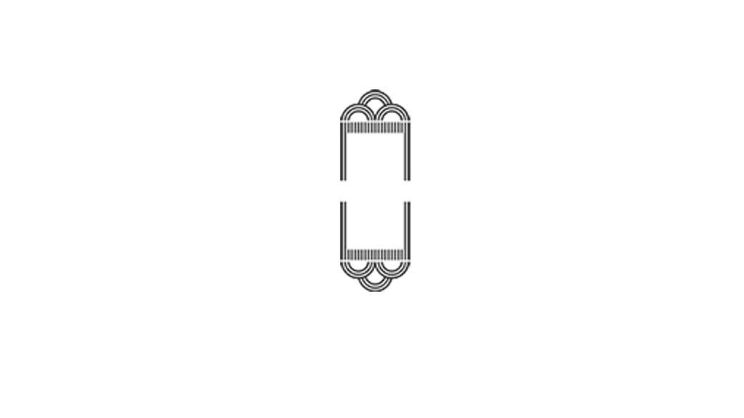
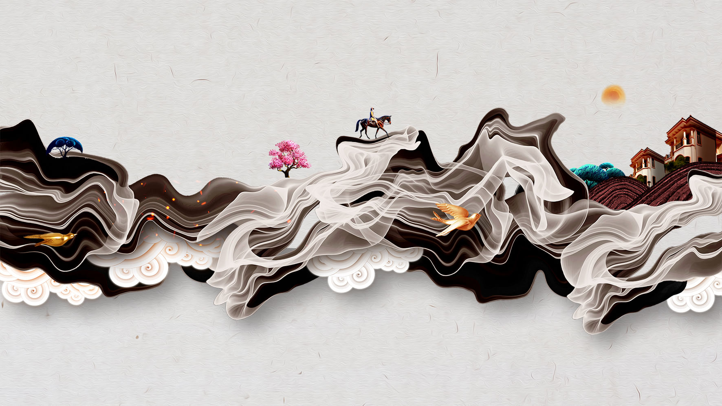
分工：
查找资料并整合：王伟杰，周恒健
PPT：韩檬
讲解：韩檬
敦煌
莫高窟的壁画故事
敦煌莫高窟：故事，特征与构图

Slide 2
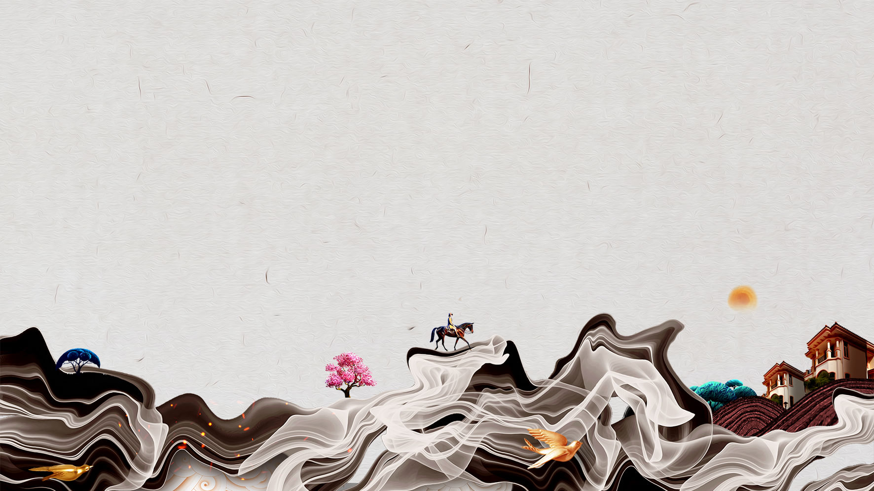
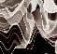

壹
叁
贰
肆
目
录
构图特征
内容特征
总结
游敦煌
故事内容

Slide 3
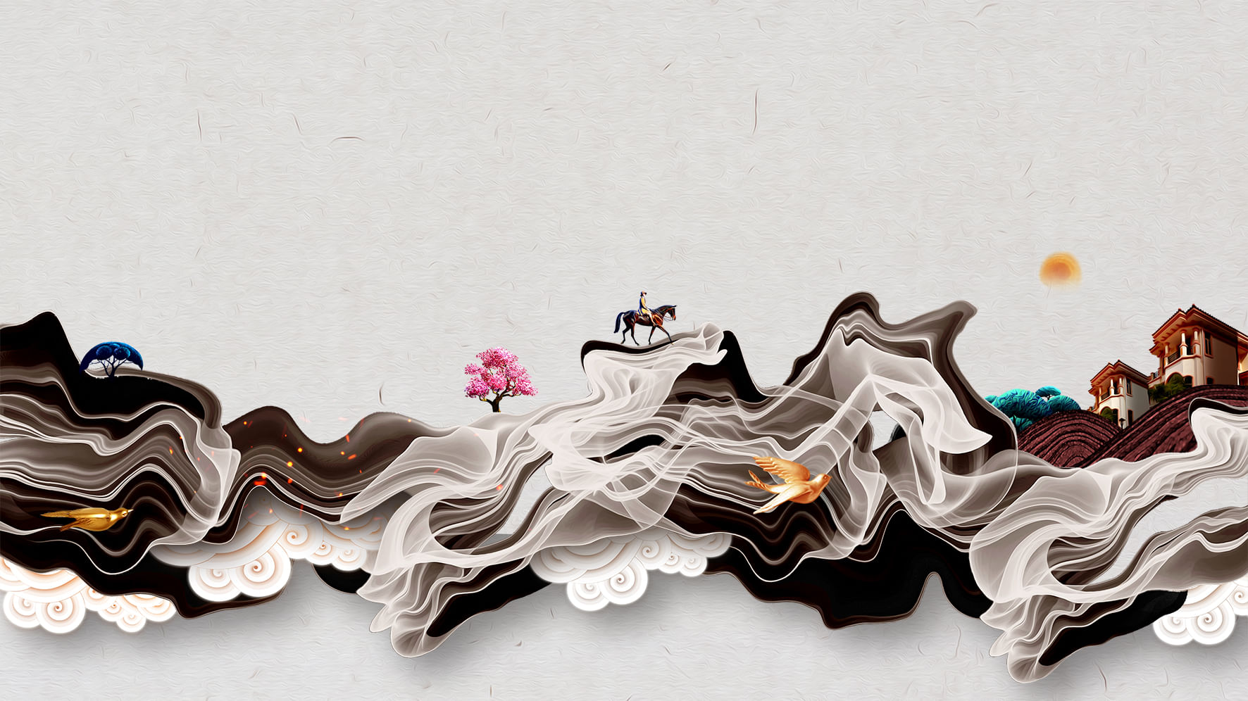


第
壹
构图特征
部
分

Slide 4

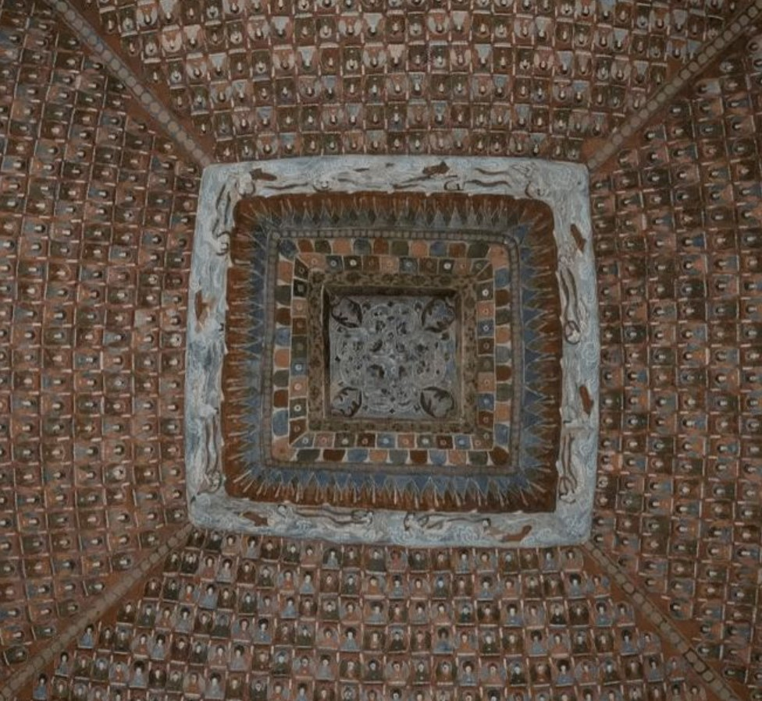

在石窟内大致有固定布局：
第322窟
年代：建于初唐，五代重修（距今1300年）
形制：覆斗形殿堂式小型窟
四壁上部为绕窟一周的天宫伎乐；中部为壁画的主要部分，或满壁千佛，或佛说法图和千佛，或佛说法图和千佛及释迦本生、因缘、佛传故事画。
参考：马艺菲：敦煌本生故事画及其艺术风格研究[D].沈阳建筑大学，2014
图片来源：数字敦煌https://www.e-dunhuang.com/

Slide 5
在石窟内大致有固定布局：
第322窟
年代：建于初唐，五代重修（距今1300年）
形制：覆斗形殿堂式小型窟

Slide 6
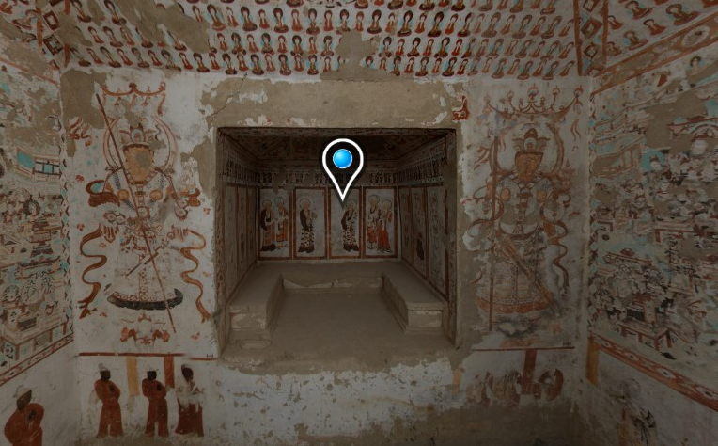
在石窟内大致有固定布局：
下部为绕窟一周金刚力士，或装饰图案。
第107窟
参考：马艺菲：敦煌本生故事画及其艺术风格研究[D].沈阳建筑大学，2014
图片来源：数字敦煌https://www.e-dunhuang.com/

Slide 7
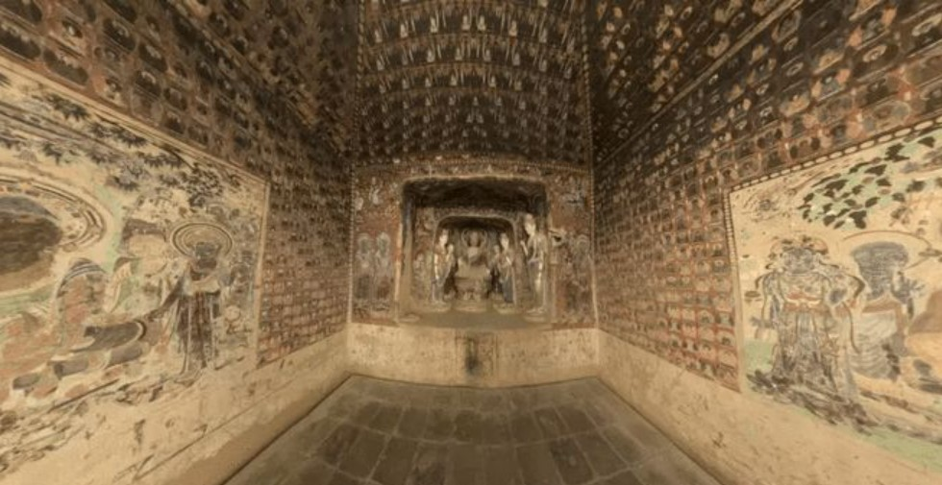
在石窟内大致有固定布局：
下部为绕窟一周金刚力士，或装饰图案。
第57窟
参考：马艺菲：敦煌本生故事画及其艺术风格研究[D].沈阳建筑大学，2014
图片来源：数字敦煌https://www.e-dunhuang.com/

Slide 8
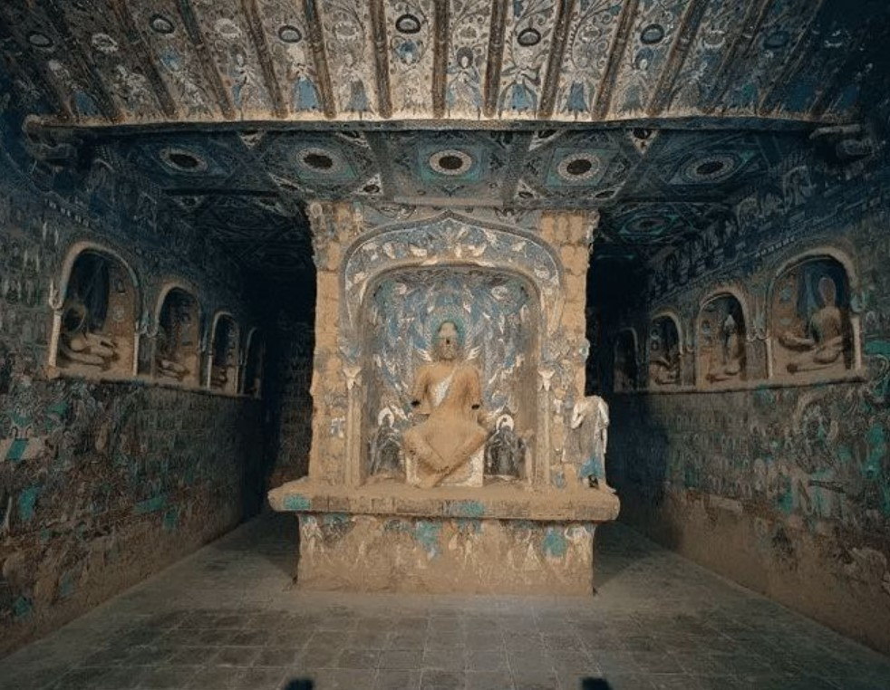
在石窟内大致有固定布局：
北朝前期的窟顶均绘装饰图案，后期的窟顶在覆斗顶与人字披顶增绘本生、佛传故事画、千佛等。
第254窟
时代：北魏（距今1500左右）
参考：马艺菲：敦煌本生故事画及其艺术风格研究[D].沈阳建筑大学，2014
图片来源：数字敦煌https://www.e-dunhuang.com/

Slide 9
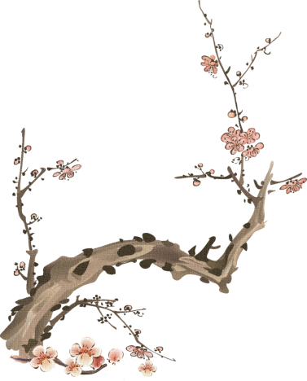
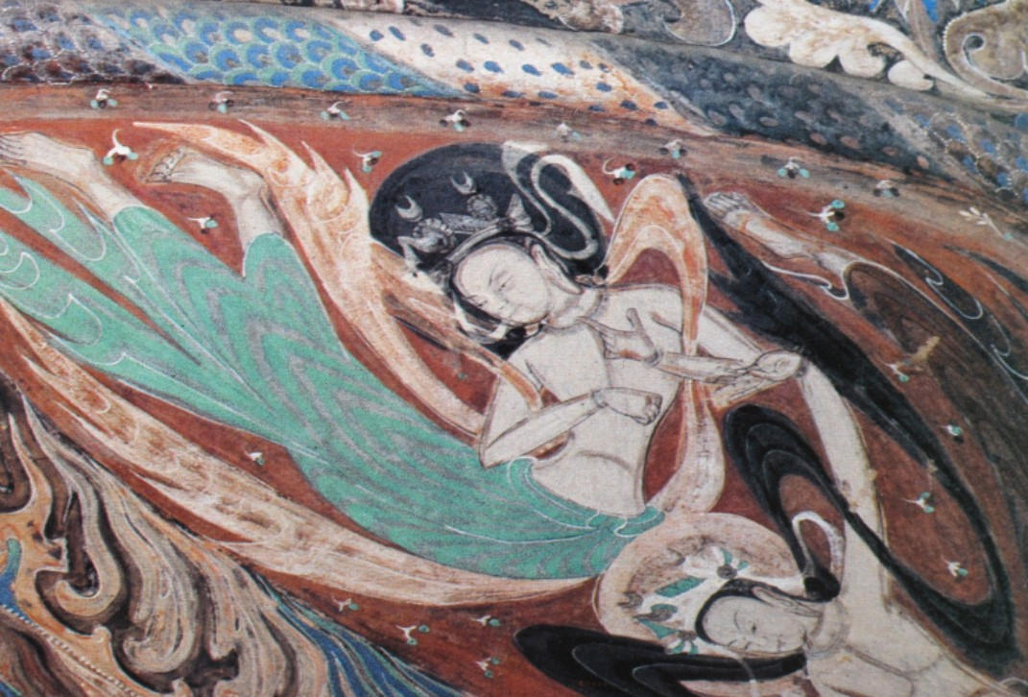
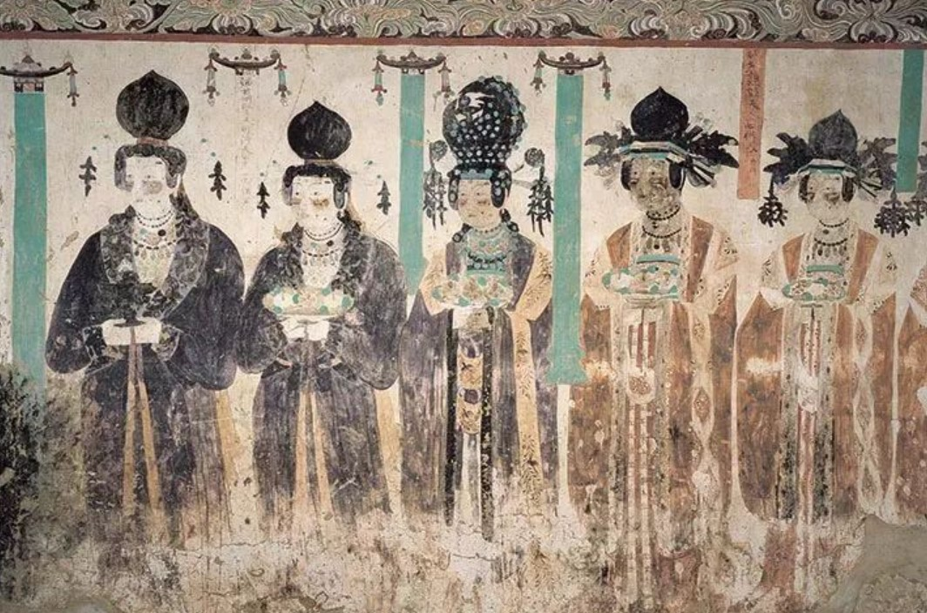
故事·飞天·供养人·千佛
四大要素

Slide 10
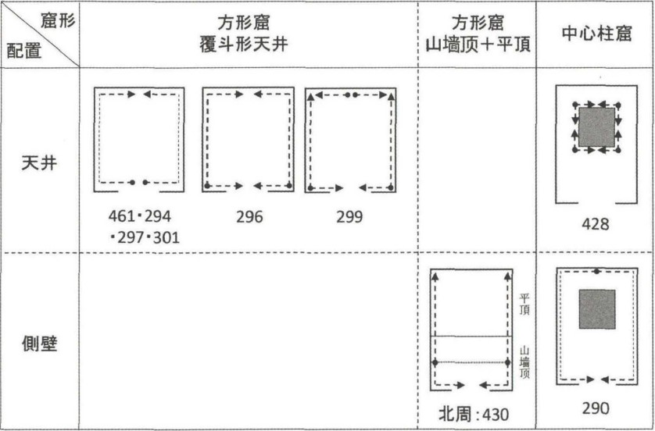
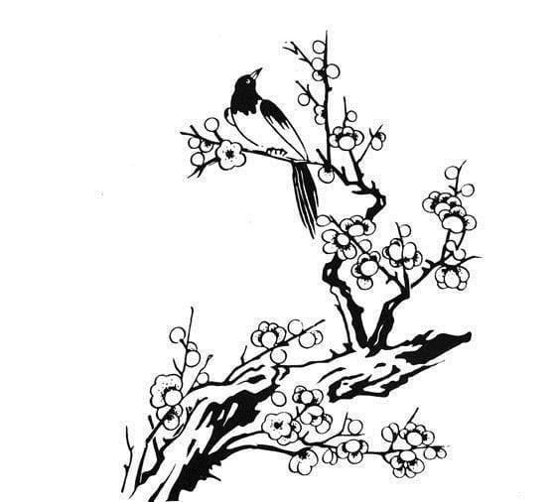
飞天
北周窟伎乐飞天展示方向
[日]末森薰著顾虹译：敦煌莫高窟北周时代石窟的空间构成解析图案展示的方向性[J]. 艺术史研究143

Slide 11
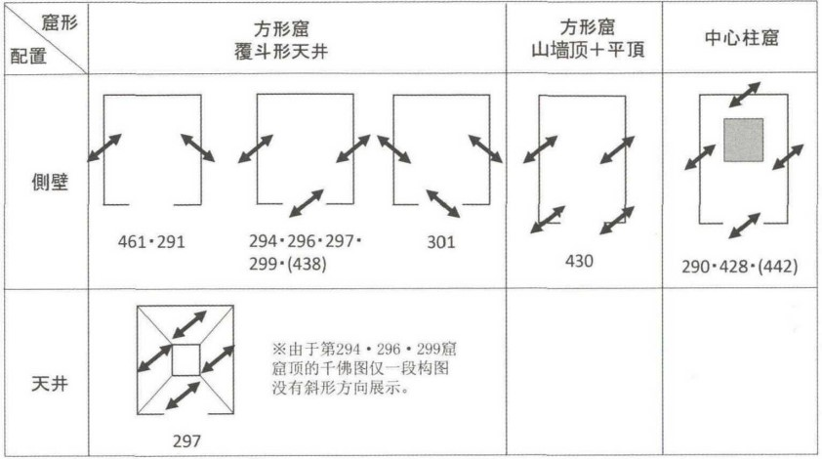
千佛
北周窟设计的具有规律的千佛图斜行方向
[日]末森薰著顾虹译：敦煌莫高窟北周时代石窟的空间构成解析图案展示的方向性[J]. 艺术史研究149

Slide 12
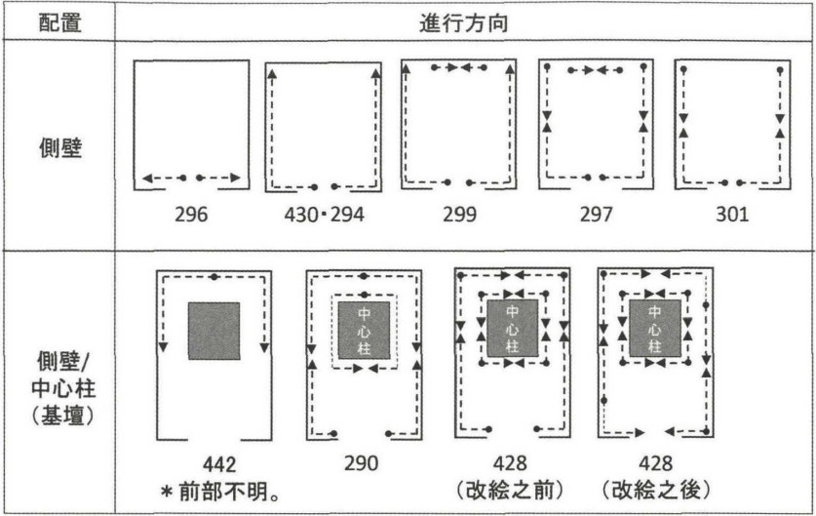
供养人
北周窟设计的供养人
[日]末森薰著顾虹译：敦煌莫高窟北周时代石窟的空间构成解析图案展示的方向性[J]. 艺术史研究142

Slide 13


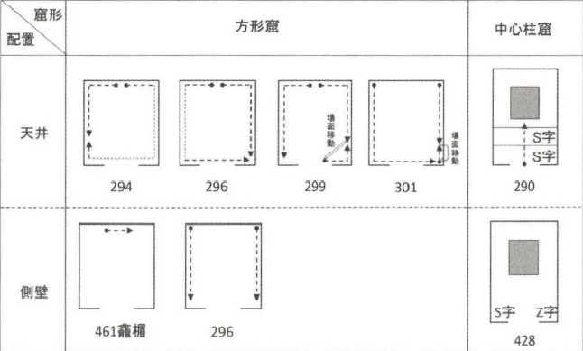
故事
北周窟设计的故事
[日]末森薰著顾虹译：敦煌莫高窟北周时代石窟的空间构成解析图案展示的方向性[J]. 艺术史研究，145

Slide 14
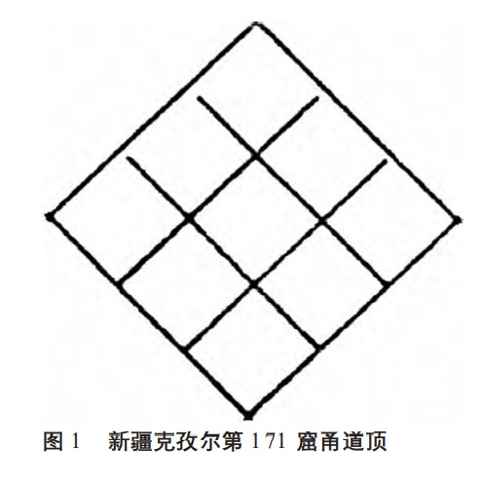

壁画表现空间就是通过这样阻隔又被组织成有构思意图的结构空间”，这种“意图”在克孜尔菱格画中得到更全面地施展。 ——孟嗣徽
“阻隔”即菱格有效分割空间的优势，“组织”即在菱格中绘上佛教故事画面，故事情节简明扼要，两者共同成就了克孜尔菱格画的艺术魅力和佛教精神。另外，从造型技巧而言，这种几何构图也具很强的操作性。相较于后来在莫高窟中频繁出现的各类复杂的植物纹，这种简约的菱格形式在构图、设色等方面都易于创作、推广，对早期佛教的传播来说，无疑起到了积极的作用。
菱形
高勇：佛教菱格画到连环画形式的演变 ——以克孜尔和莫高窟的故事画为例[J]. 艺术探索, 2015年，12

Slide 15
菱形式只是撷取本生故事中最精彩的一个场面在绘画中予以表示，不是采用卷轴连环画的构图形式。
单从佛本生故事和佛传故事来看，前者多为一生一故事，而后者则描绘释迦一生教化的事迹，不仅画面众多，而且有比较清晰的时间脉络可循。
菱形
高勇：佛教菱格画到连环画形式的演变 ——以克孜尔和莫高窟的故事画为例[J]. 艺术探索, 2015年，12
连环画

Slide 16
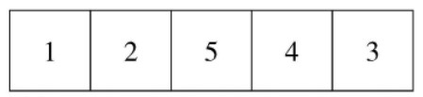
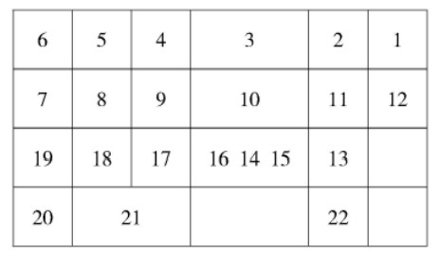
在“形”上连环画没有明显的要求，而重在对故事情节的处理，即“多图一故事” ，也就是说在故事情节的截取方面，连环画突破了“一图”对单一情节（“一故事”）的局限，而通过 “多图”来实现复杂情节的表现。尽管这里的“图”是静止的，但是，通过合理的组合便使故事情节达到动态 的、连贯的、持续的效果，这也是“连环”的内涵之一。
聚合式
S式
聚合式代表：九色鹿
S式代表：萨陲那太子本生
高勇：佛教菱格画到连环画形式的演变 ——以克孜尔和莫高窟的故事画为例[J]. 艺术探索, 2015年，13-15
连环画

Slide 17
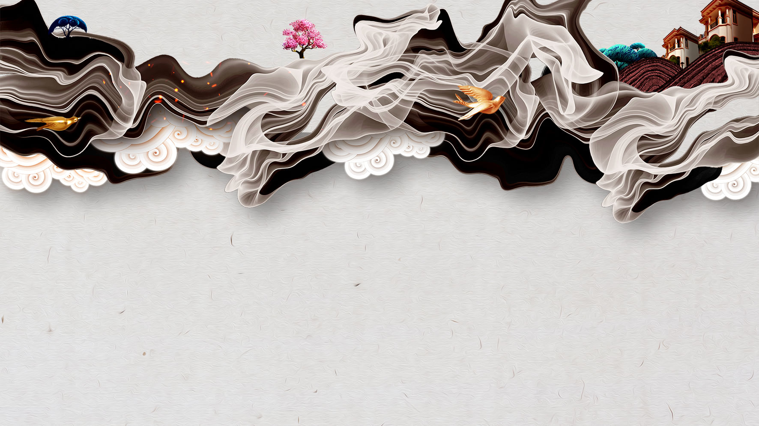
第
贰
故事内容
九色鹿
萨陲那太子本生
部
分

Slide 18
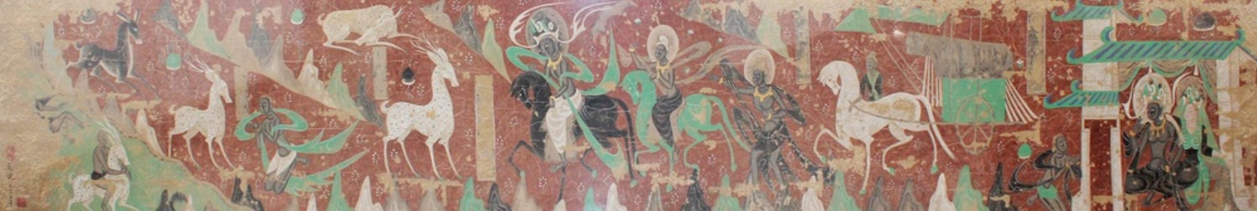
九色鹿

Slide 19
九色鹿

Slide 20
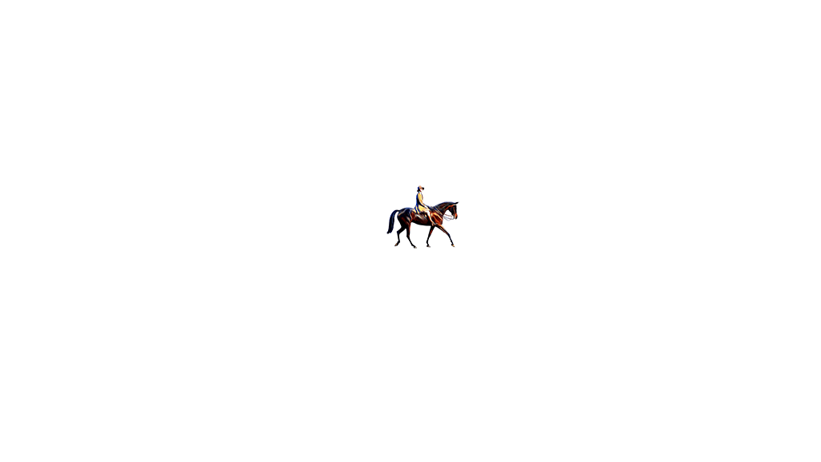
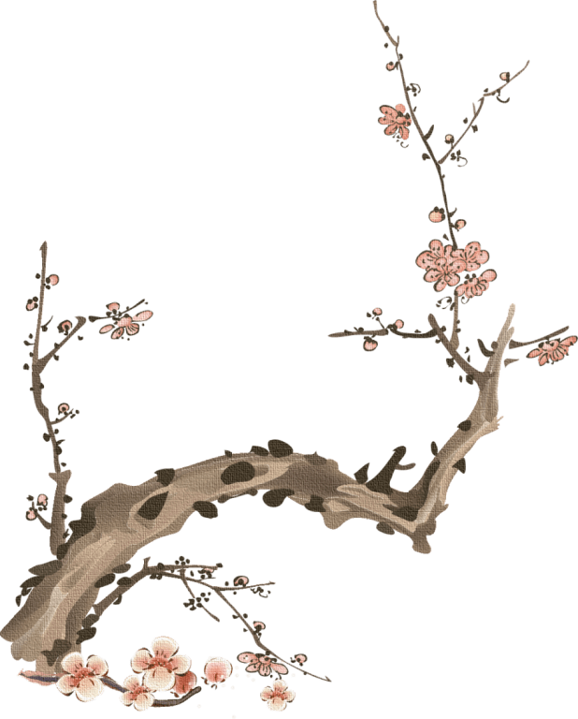

北魏后期出现了“横卷式连环故事画”，它是采单幅画式和组合画式的发展，这是汉 晋儒家思想故事画形式，在敦煌佛教壁画上的进一步发展，不过此时的连环式故事画是初 创，尚不成熟，仍然保留单幅画式和组合画式的表现遗风，按故事的缘起、发展、高潮、 结束等过程绘制画面，前后相衔接，首尾完整，每一情节旁标一榜题，构成更为完整的汉式画像带。其代表作品是北魏第257窟的九色鹿王本生、小沙弥守戒自杀因缘、须摩提女请佛因缘三幅故事画。 敦煌壁画中在北魏第257窟西壁下层绘有一幅九色鹿王本生，画幅高96公分，长 385公分。
雀
连
环
画-九色鹿

Slide 21
第257窟这幅横卷式连环故事画是以横幅的两端做为故事的开端，让情节依序发展并向中央聚集，是一种别致的空间结构，莫高窟画家在铺陈上是将中央列为故事的核心情节，让人在视觉上更加感受到故事所要表达的主题，也赋予人们一种特殊的审美情趣。但其表现形式上，仍无法摆脱单幅画式和组合画式的影响。画中的正面和反面人物，如九色鹿的见义勇为、国王的悲悯众生、溺水人的忘恩负义、王后的贪婪冷酷等，正表现出人性中的美善和丑恶形成强烈对比，图中对九色鹿的勇气和王后的娇媚、自私、弄权等有着极传神的描绘。
雀
连
环
画-九色鹿

Slide 22
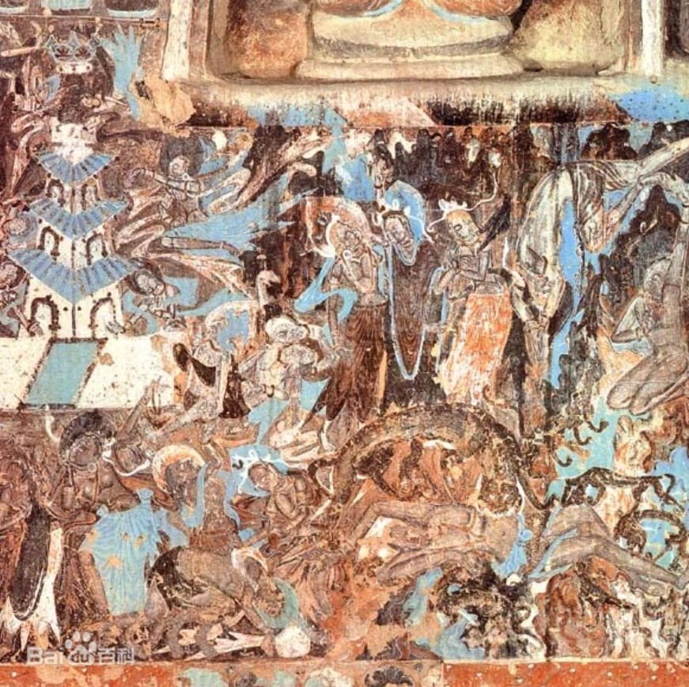
萨 陲 那 太 子 本 生
林断山明竹隐墙，乱蝉衰草小池塘。翻空白鸟时时见，照水红蕖细细香。村舍外，古城旁，杖藜徐步转斜阳。殷勤昨夜三更雨，又得浮生一日凉。
第一PPT第一PPT第一PPT第一PPT

Slide 23

佛本生
北魏第254窟的“萨陲那太子本生故事图”表现萨埵太子舍身饲虎的故事。同一画面表 现了八个情节：太子三人在山间遇虎、王子刺项、投崖、饲虎、回宫报信、国王夫妇哭尸、 收骨、起塔供养。不同时间地点的事件，穿插组合在一个画面之中，浑然一体。
→

Slide 24
第
叁
内容特征
部
分

Slide 25
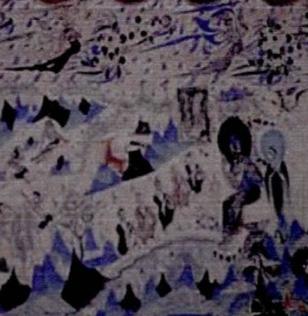
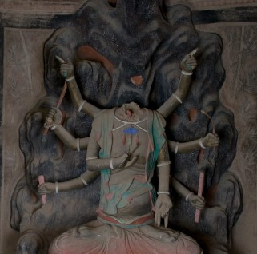
供养人画像
神话人物画
供养人形象较小，高不及尺，男女分列成行，僧尼为首，世俗人物随后，有王公贵族和侍从像，有少数民族人物形象。服饰有中原汉装，西域胡装，汉胡混合装。
乘坐龙车、凤辇的东王公、西王母，蛇身人面的伏羲氏、女娲氏，昂首飞腾的东方之神青龙，振翼奔腾的西方之神——白虎，展翅欲飞的南方之神——朱雀，龟蛇相交的北方之神——玄武……。
尊像画
表现佛教诸神，有构图严谨的佛说法图；有既千篇一律，又色彩缤纷的十方诸佛，即千佛；有排列有序，舞姿婀娜、作群舞的供养菩萨；有高居天宫楼阁欢畅地奏乐歌舞的伎乐天；有健壮有力，浓眉怒目，驱逐魔鬼的护法神—--金刚力士。

Slide 26
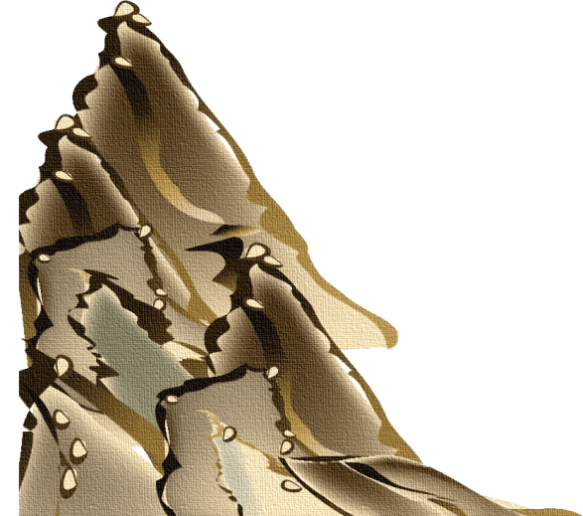
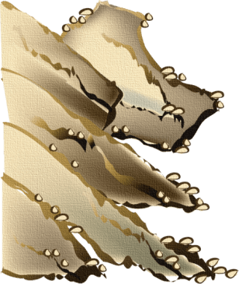
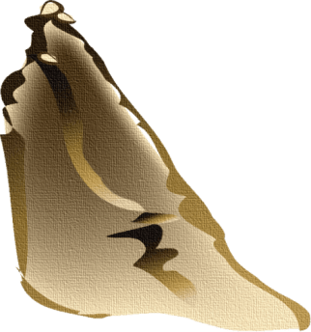
本生、因缘、佛传故事画
本生故事画表现释迦牟尼佛在过去世中为菩萨时行种种善行，救度众生事迹；因缘故事画表现释迦牟尼成佛后说法教化众生、度化外道的各种事迹；佛传故事画描绘释迦牟尼一生或某些主要事迹的故事。故事画的主题思想大多为坚持出家修行，强调布施、忍辱、持戒的修行方法，宣传惩恶扬善、因果报应、佛法威力的佛教思想。
至北朝晚期的故事画逐渐地民族化，则渗透进中国传统的忠君、孝悌、仁爱、和顺、父子恩等的儒家思想。故事画的结构形式多样：主要有主体式单幅画，以一个画面表现故事的一个典型情节；异时同图单幅画，一个画面上表现故事不同时间，不同地点的若干个情节；多幅连环画，多个画面表现有时间、有地点、有完整情节的故事。

Slide 27
第
肆
部
分

Slide 28
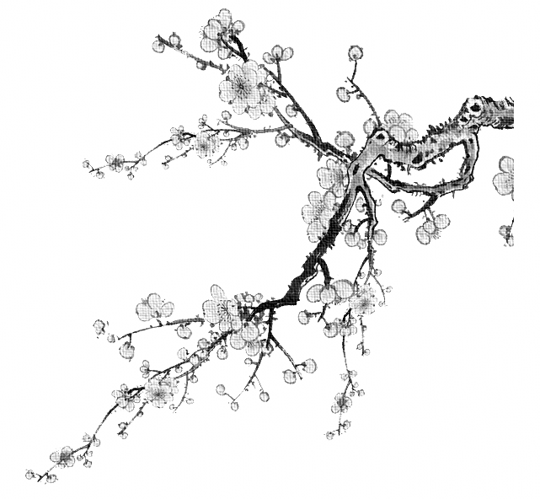
中外佛教文化交流，已经不再是以翻译佛经为主要形式，而是站在中国传统文化之上， 对来自印度和中亚的佛典进行深入细致的研究，同时加以吸收整理，提出适合中国信众理 解的解释，建立了比较系统的理论。另一方面政治的动荡不安，又为佛教深根于敦煌地区创造良好的条件。
总结

Slide 29
高勇：佛教菱格画到连环画形式的演变 ——以克孜尔和莫高窟的故事画为例[J]. 艺术探索, 2015年
[日]末森薰著顾虹译：敦煌莫高窟北周时代石窟的空间构成解析图案展示的方向性[J]. 艺术史研究，103-153页
马艺菲：敦煌本生故事画及其艺术风格研究[D].沈阳建筑大学，2014
樊锦诗：敦煌石窟研究百年回顾与瞻望[J]. 敦煌研究院甘肃敦煌，2000
宁强：从印度到中国——某些本生故事构图形式的比较[J].敦煌研究，1991
占跃海：敦煌257窟九色鹿本生故事画的图像与叙事[J]艺术百家，2010
高海燕：中国汉传佛教本生故事研究 ——以“舍身饲虎本生”和“睒子本生”为中心[D].兰州大学，2015
游遍敦煌

Slide 30
行走未歇
游遍敦煌

